Slide 1
Bibliotheks-verwaltung
Kick-Off Präsentation
Reisinger & Mitsch

Slide 2
Anforderungen Bibliotheksverwaltung
Bücher Verleih
  Kund:innen können maximal 5 Bücher gleichzeitig haben
  Verleih-Historie inkl. Datum der Ausleihe / Rückgabe
Bücher Kontext Informationen (Standort, Genre, Publisher, Author:innen,…)
Veranstaltungen (z.B. Lesungen, Autogrammstunden)

Slide 3
Entity Relationship Diagram

Slide 4
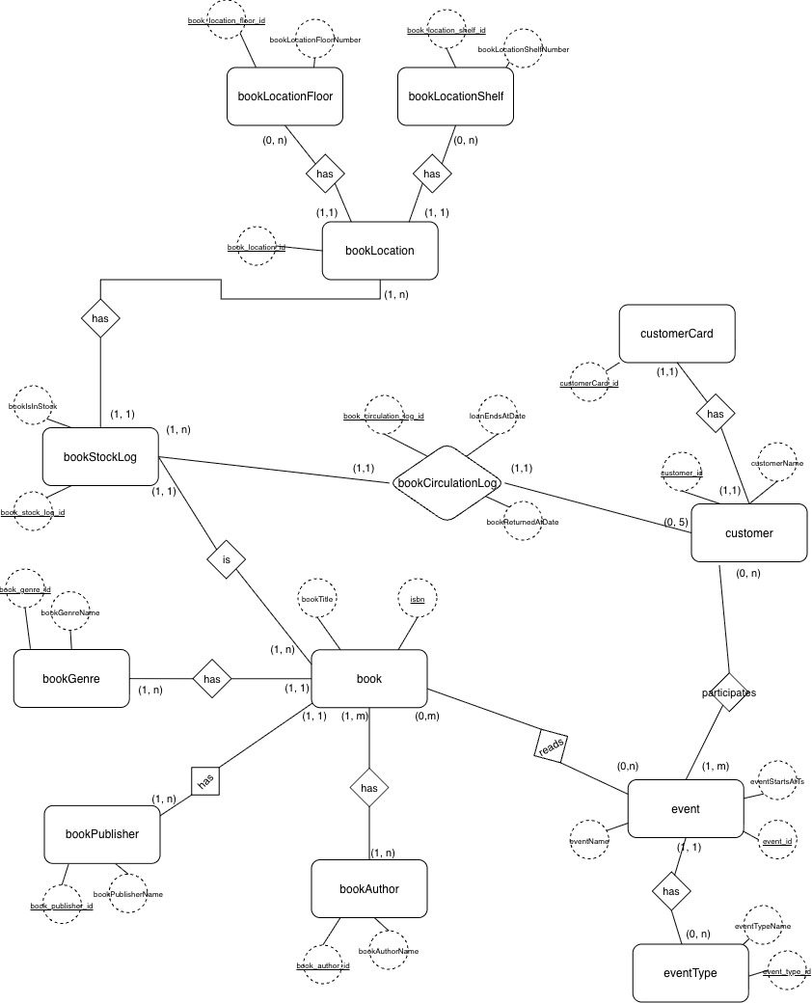
Abgedeckte Bereiche
Kontext-Informationen rund um Bücher

Slide 5
Abgedeckte Bereiche
Informationen rund um Kund:innen sowie Events

Slide 6
Abgedeckte Bereiche
Wo ist ein Buch aktuell physisch auffindbar?

Slide 7
Abgedeckte Bereiche
Welche Bücher sind wann von wem ausgeborgt worden und sind diese aktuell lagernd?

Slide 8
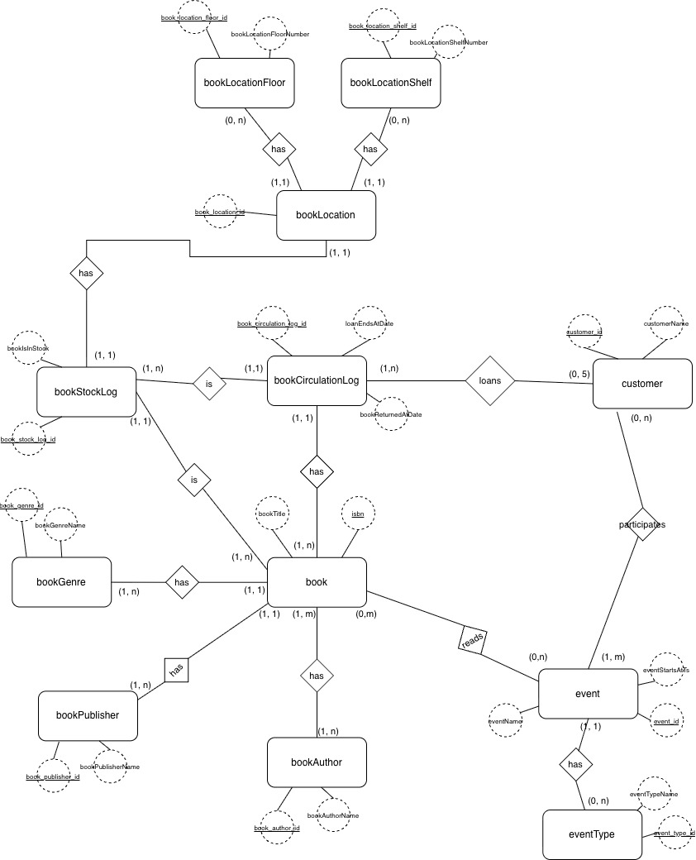
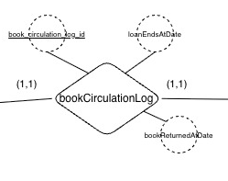
”Buch ist lagerend”-Status
Warum wird der Lager-Status aktuell
doppelt gespeichert?
Bewusst doppelte Implementierung –
simplere Read-Query, potenziell performanter

Slide 9
Relationales Datenmodell

Slide 10
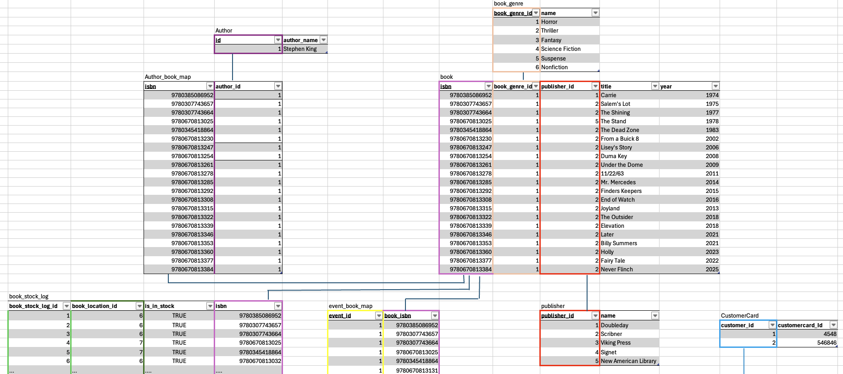

Slide 11
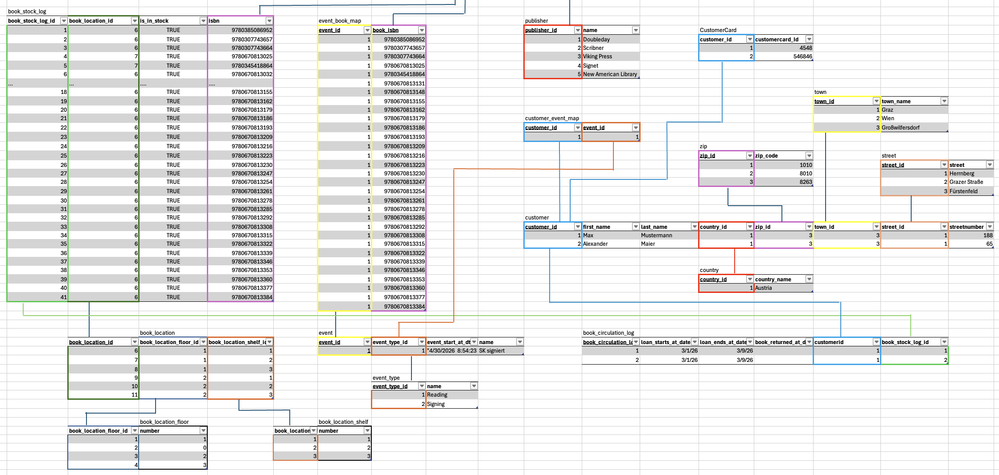

Slide 12
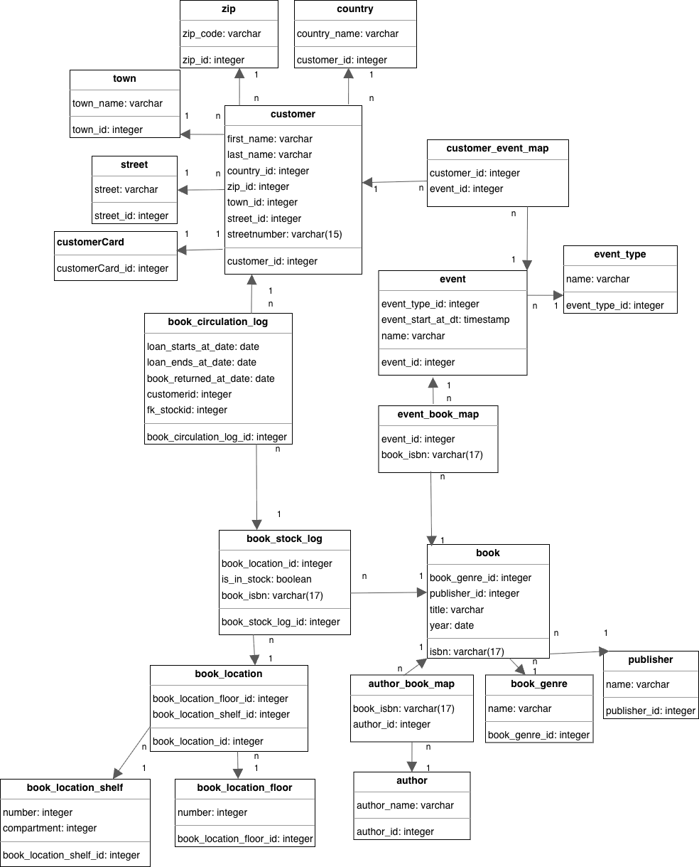

Slide 13
Q&A

